Slide 1
Makine Öğrenmesi
11. hafta
  Özellik Çıkartma-Seçme
  Boyut Azaltma
  PCA – LDA

Slide 2
Özellik Çıkartma
Herhangi bir problemin makine öğrenmesi yöntemleriyle çözülebilmesi için sistemin uygun şekilde temsil edilmesi gerekir. Çözülmesi istenen problem, makine öğrenmesi yöntem-lerine doğrudan verilebilecek niteliklere her zaman sahip olmayabilir. Özellikle zaman serileri ve görüntüler gibi işaretlerden uygun özelliklerin çıkartılması gerekir.

Slide 3
Özellik Çıkartma
Zaman serilerine odaklanan bilim dalı “işaret işleme” ve fotograf-video gibi görüntülerle uğraşan bilim dalı ise “görüntü işleme” adıyla anılır. “Örüntü tanıma” adlı alan ise zaman serileri ve görüntüleri de içeren her tür işaretten özellik çıkartmayı amaçlar.

Slide 4
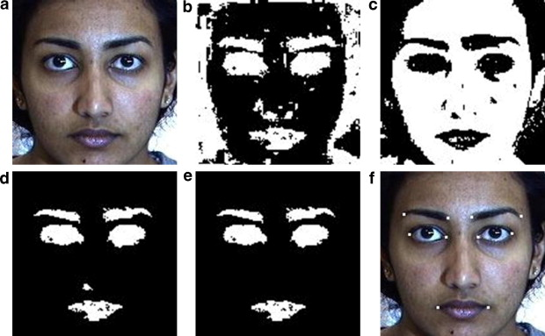
Özellik Çıkartma

Slide 5
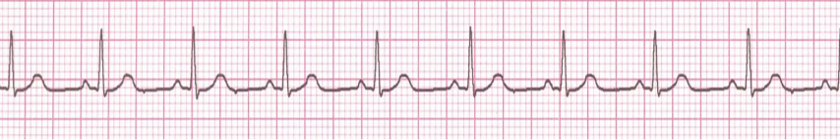
Özellik Çıkartma
Aşağıdaki EKG işaretine doktorların genel yaklaşımı kalp atış hızı ve EKG işaretindeki her özel dalganın süresini hesaplayarak yapılır.

Slide 6
Özellik Seçme
Literatürde önerilmiş birçok özellik çıkartma yöntemi vardır. Fakat bir probleme ait veride ne kadar çok nitelik varsa makine öğrenmesi yöntemlerinin maliyeti de o kadar artar. Bu istenmeyen bir durumdur. Bu yüzden eldeki problemi en uygun şekilde temsil etmek üzere minimum sayıda özellikten yararlanmak gerekir.

Slide 7
Özellik Seçme
Bilinen onlarca özellik çıkartma yönteminden hangilerinin seçilmesi gerektiği üzerine yapılmış yine birçok çalışma vardır. Bu çalışmalar, muhtemel özellik çıkartma yöntemleri içerisinde uygun olanları en kısa sürede bulmayı amaçlar. Örneğin 5 özelliği çıkartılmış bir problemde sınıflandırma için en yararlı olan niteliklerin bulunması istenirse deneme yanılmayla 31 alt küme üzerinde sınıflandırma yapılması gereke-cek ve bu çalışma çok uzun sürecektir.

Slide 8
Boyut Azaltma
Özellik seçme için boyut azaltma yöntemle-rinden de yararlanılabilir. Boyut azaltmada temel amaç eldeki verinin gereksiz olan niteliklerinin belirlenerek veriden atılmasıdır. Bunun için önerilmiş yöntemlerden en çok bilinen ve kullanılan PCA (Principle Components Analysis) ve LDA (Linear Discriminant Analysis) yöntemleridir.

Slide 9
PCA (Principle Components Analysis)
PCA

Slide 10
Temel Bileşenler Analizi - PCA
PCA yönteminde verinin özellik vektörleri arasındaki ilişkiyi temsil eden kovaryans matrisinin eigen-vektör ve eigen-değer çarpımına eşit olduğunu varsayılır. Buradan bulunan eigen-vektörleri yeni temel bileşenler olarak kabul edilir ve verinin yeni bileşenleri hesaplanır. PCA, boyut azaltma için kullanılıyorsa sapma değeri az olan boyut silinir ve gerekiyorsa veri kendi boyutuna geri dönüştürülür.

Slide 11
Temel Bileşenler Analizi - PCA
PCA

Slide 12
Temel Bileşenler Analizi - PCA

Slide 13
Temel Bileşenler Analizi - PCA
Boyut azaltma ile hedeflenen, verideki özellik sayısını indirgemek ise bu aşamada geri dönüşüm yapılmaz. Temel bileşenlerdeki gereksiz özelliğin silinmesi yeterlidir.

Slide 14
Doğrusal Ayırma Analizi - LDA
LDA (Linear Discriminant Analysis), veri içerisinde bulunan farklı sınıflara ait grupların doğrusal ayrılabilirliğini maksimize ederek boyut azaltması yapan bir yöntemdir. Her grup içerisindeki varyansı minimum ve grupların ortalamalarını birbirlerinden maksimum düzeyde uzak tutar.

Slide 15
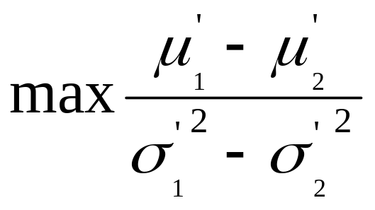
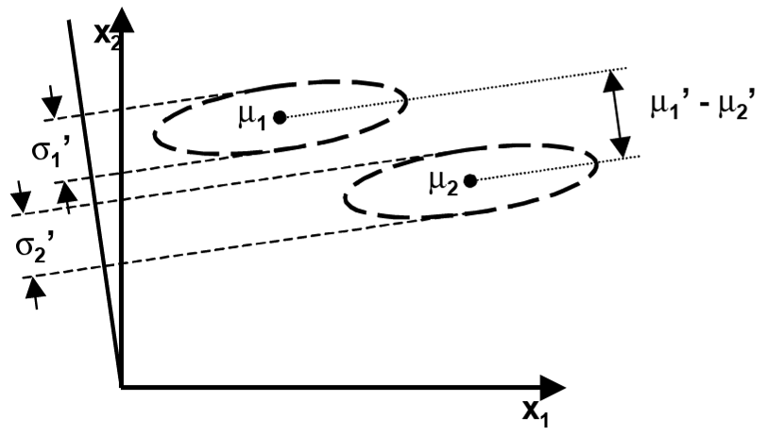
Doğrusal Ayırma Analizi - LDA

Slide 16
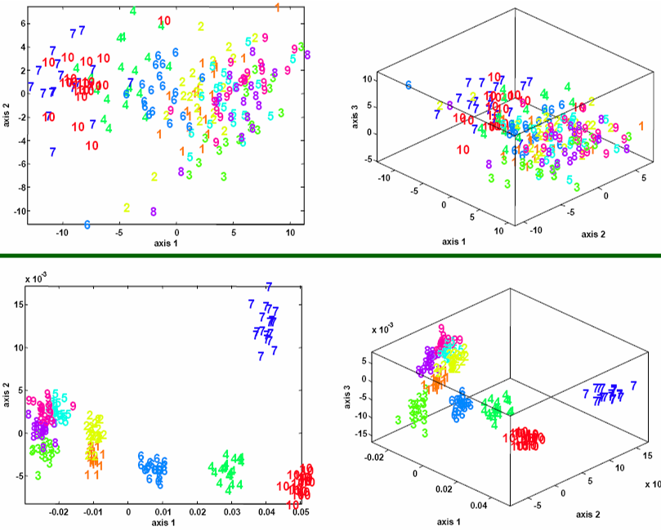
PCA ve LDA
PCA
LDA

Slide 17
ÖDEV
Boyut azaltmada kullanılan bir diğer yöntem olan ICA (Independent Component Analysis) ile uygulama detaylarını araştırınız.

